Slide 1
Οικονομικός Αλφαβητισμός για Οικογένειες
Εκπαίδευση του/της Εκπαιδευτή/-τριας Ενότητα 5
Ο ρόλος του χρήματος στη ζωή μας, ο αριθμητισμός και η σημασία τους στον Οικονομικό Αλφαβητισμό

Slide 2
Σκοπός της ενότητας είναι να διερευνήσει το ρόλο του χρήματος στη ζωή μας, τον αριθμητισμό και τη σημασία τους στον οικονομικό αλφαβητισμό. Μαθησιακά Αποτελέσματα
Οι συμμετέχοντες/-χουσες θα είναι σε θέση να:
υποστηρίζουν τους/τις μαθητές/-τριές τους στη συζήτηση των στάσεων απέναντι στις οικονομικές αριθμητικές δεξιότητες
επιδείξουν πώς οι γονείς μπορούν να υποστηρίξουν θετικά την ανάπτυξη της οικονομικής αριθμητικής ικανότητας των ιδίων και των παιδιών τους
έχουν επίγνωση των διαδικτυακών εργαλείων που χρησιμοποιούν την αριθμητική για την υποστήριξη οικονομικών αποφάσεων

Slide 3
Ενότητα 5 Σχεδιάγραμμα της συνεδρίας
ΠΏΣ ΜΠΟΡΟΥΝ ΟΙ ΑΝΘΡΩΠΟΙ ΝΑ ΕΝΤΟΠΙΣΟΥΝ ΑΡΙΘΜΗΤΙΚΕΣ ΠΡΟΚΛΗΣΕΙΣ;
ΑΡΙΘΜΗΤΙΣΜΟΣ ΚΑΙ Η ΣΗΜΑΣΙΑ ΤΟΥ ΣΤΟΝ ΟΙΚΟΝΟΜΙΚΟ ΑΛΦΑΒΗΤΙΣΜΟ
Προθέρμανση
ΟΙ ΓΟΝΕΙΣ ΩΣ ΔΑΣΚΑΛΟΙ ΟΙΚΟΝΟΜΙΚΩΝ
ΔΙΑΛΕΙΜΜΑ
ΤΕΛΟΣ

Slide 4
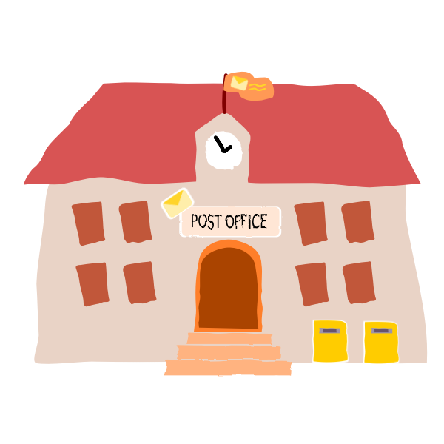
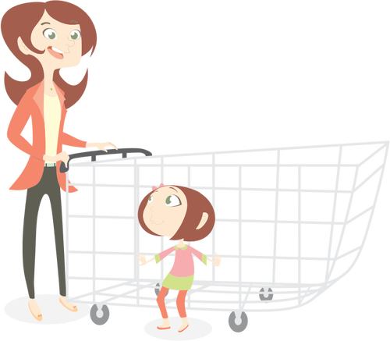
Δραστηριότητα M5.1
Προθέρμανση: Δεξιότητες αριθμητισμού
Στην καθημερινή μας ζωή χρειάζεται να κάνουμε διάφορους τύπους υπολογισμών.
Τι κάνατε σήμερα το πρωί;
Τι είναι οι αριθμητικές δεξιότητες και η σχέση τους με τον οικονομικό αλφαβητισμό

Slide 5
Η σημασία των αριθμητικών δεξιοτήτων στη διαχείριση των χρημάτων
Δραστηριότητα M5.2
Ποιες θεωρείτε ότι είναι οι πιο συνηθισμένες χρήσεις των μαθηματικών στις καθημερινές δραστηριότητες των εκπαιδευομένων σας; Προσπαθήστε να κατατάξετε τις παρακάτω καθημερινές ενέργειες κατά σειρά σπουδαιότητας:
α. Κατανόηση κειμένων/αρχείων που περιέχουν στατιστικά στοιχεία, τιμές και αριθμούς.
β. Τήρηση λογαριασμού ή σημείωση των ρέστων και των αποδείξεων όταν αγοράζετε πράγματα.
γ. Ψάχνοντας την καλύτερη τιμή για κάποια αγορά.
δ. Κατανόηση της αξίας των εξατομικευμένων προϋπολογισμών ή των άμεσων πληρωμών, των μισθών, των προνοιακών επιδομάτων κ.λπ.
ε. Να γνωρίζετε πώς το εισόδημα επηρεάζει τη φορολογία.
στ. Να γνωρίζετε πώς να ζυγίζετε τα πράγματα και να χρησιμοποιείτε με ακρίβεια τις ζυγαριές, π.χ. για να μαγειρεύετε ή να διαχειρίζεστε μια συγκεκριμένη δίαιτα.
ζ. Να υπολογίζετε την απόσταση, το χρόνο και το κόστος των ταξιδιών.

Slide 6
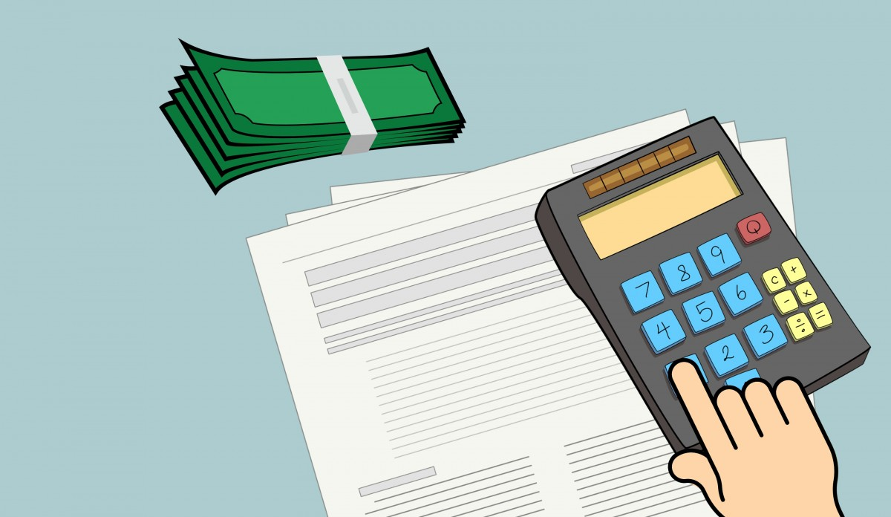
Ο ρόλος του χρήματος στη ζωή μας, ο αριθμητισμός και η σημασία του στον Οικονομικό Αλφαβητισμό
Όπως ανέφεραν οι ερευνητές, το επίπεδο αριθμητισμού στον ενήλικο πληθυσμό δημιουργεί λόγους ανησυχίας: είναι πολύ χαμηλό και ιδιαίτερα σοβαρό σε ορισμένες ήδη ευάλωτες ομάδες του πληθυσμού, όπως οι ηλικιωμένοι, οι γυναίκες και τα άτομα με χαμηλό μορφωτικό επίπεδο.
Αριθμητισμός, Οικονομικός αλφαβητισμός και Λήψη οικονομικών αποφάσεων ANNAMARIA LUSARDI-George Washington University
Σήμερα, περισσότερο από ποτέ, ο αριθμητισμός και ο οικονομικός αλφαβητισμός είναι εφόδια ζωής που όλοι πρέπει να έχουν για να μπορούν να ζουν και να λειτουργούν στο σημερινό πολύπλοκο οικονομικό περιβάλλον.

Slide 7
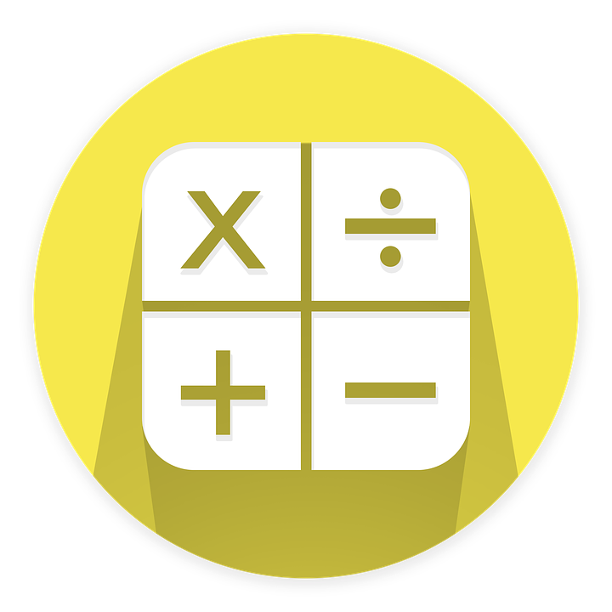
Τι είναι οι αριθμητικές δεξιότητες και η σχέση τους με τον οικονομικό αλφαβητισμό?
Το Ινστιτούτο Δια Βίου Μάθησης της UNESCO στο έργο του Adult numeracy: assessment and development 2021 αναφέρει ότι η ανάπτυξη αριθμητικών δεξιοτήτων των ενηλίκων αποτελεί κλειδί για την ευημερία μας και την ενεργό συμμετοχή μας στη σύγχρονη κοινωνία. Συμβάλλει σε σημαντικά οικονομικά και κοινωνικά αποτελέσματα.
Η λήψη αποτελεσματικών οικονομικών αποφάσεων εξαρτάται συχνά από την ικανότητά μας να κάνουμε μαθηματικούς υπολογισμούς, τόσο απλούς όσο και σύνθετους.

Slide 8
Τι είναι οι αριθμητικές δεξιότητες και η σχέση τους με τον οικονομικό αλφαβητισμό?
ΟΙΚΟΝΟΜΙΚΟΣ
ΑΛΦΑΒΗΤΙΣΜΟΣ
ΑΡΙΘΜΗΤΙΣΜΟΣ
Η σχέση αυτή είναι πολύ σημαντική και μπορεί να εξαρτάται από παράγοντες όπως το φύλο, το επίπεδο εκπαίδευσης, το επίπεδο οικονομικής εκπαίδευσης, η γλώσσα, η εμπλοκή των γονέων, η κοινότητα, η εκπαίδευση των γονέων, το οικογενειακό εισόδημα κ.λπ.
Επομένως, είναι απαραίτητο να εξεταστεί η ενίσχυση των μαθηματικών δεξιοτήτων ως ένα από τα μέσα για τη βελτίωση του οικονομικού αλφαβητισμού.

Slide 9
Η σημασία των αριθμητικών δεξιοτήτων στη διαχείριση των χρημάτων
Τώρα ας παρακολουθήσουμε ένα βίντεο που εξηγεί την έννοια και τη χρησιμότητα του αριθμητισμού:
https://www.youtube.com/watch?v=zTlR9amvk1U&t=33s

Slide 10
Δραστηριότητα M5.2
Αριθμητισμός και οικονομικός αλφαβητισμός
Σκεπτόμενοι τα χρήματα, με τον/την διπλανό/η σας προτείνετε:
Σε ποια σενάρια είναι χρήσιμος ο υπολογισμός των τόκων;
Πού και πώς χρησιμοποιείτε τις δεξιότητες μέτρησης;
Στους οικονομικούς υπολογισμούς, πότε χρησιμοποιείτε τη νοερή αριθμητική;
Πότε χρησιμοποιείτε την πρόσθεση και την αφαίρεση;
Χρησιμοποιείτε ποτέ ποσοστά;

Slide 11
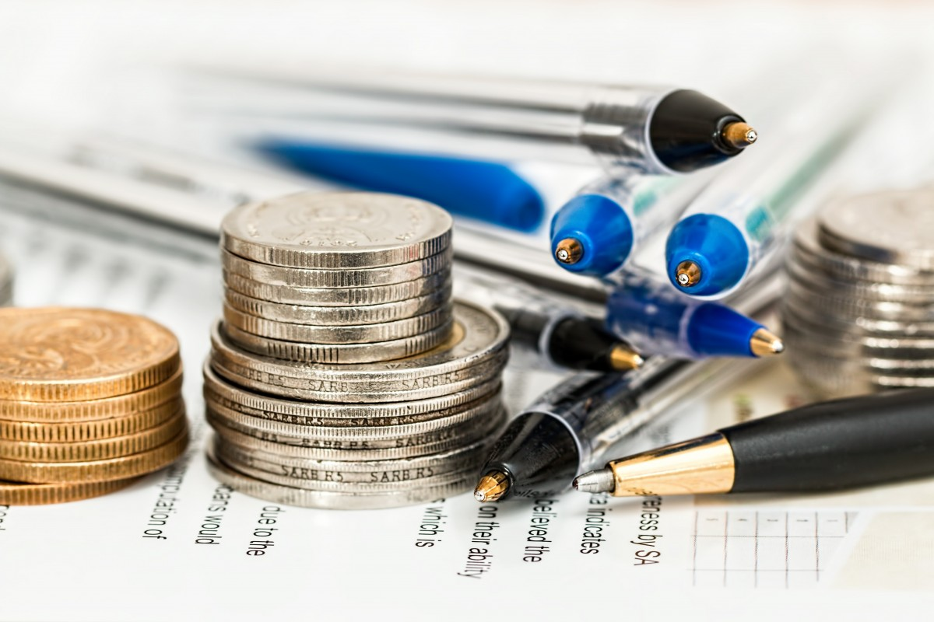
Παραδείγματα σύνδεσης μαθηματικών/αριθμητισμού στην καθημερινή ζωή: σενάρια από την καθημερινότητα
ΔΙΑΧΕΙΡΙΣΗ ΧΡΗΜΑΤΩΝ: μια σημαντική δεξιότητα που πρέπει να μάθουν οι οικογένειες είναι ο υπολογισμός των τόκων.
Οι οικογένειες μπορούν να χρησιμοποιήσουν αυτή τη δεξιότητα για να:
διαχειρίζονται τα χρήματά τους
επιλέγουν τον καλύτερο τραπεζικό λογαριασμό
αποφασίσουν ποια πιστωτική κάρτα είναι η καλύτερη
αποφασίσουν για δάνεια και να κατανοήσουν τα διάφορα επιτόκια

Slide 12
Παραδείγματα σύνδεσης μαθηματικών/αριθμητισμού στην καθημερινή ζωή: σενάρια από την καθημερινότητα
ΓΕΝΙΚΕΣ ΑΓΟΡΕΣ: όταν οι οικογένειες αγοράζουν ένα νέο αντικείμενο, πρέπει να βρουν ποιο κατάστημα προσφέρει την καλύτερη τιμή ή προσφορά (σύγκριση)
Επίσης, τα καταστήματα έχουν συχνά εκπτώσεις που δίνουν ένα ποσοστό της αρχικής τιμής. Είναι χρήσιμο για τους ανθρώπους να γνωρίζουν πώς να υπολογίζουν την εξοικονόμηση και τις εκπτώσεις και να αγοράζουν ένα είδος στην καλύτερη προσφερόμενη τιμή.

Slide 13
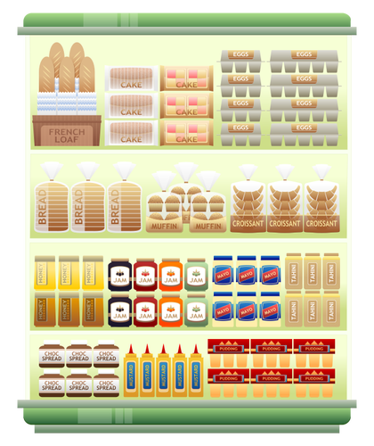
Παραδείγματα σύνδεσης μαθηματικών/αριθμητισμού στην καθημερινή ζωή: σενάρια από την καθημερινότητα
ΑΓΟΡΑ ΤΡΟΦΙΜΩΝ: Το σούπερ μάρκετ είναι το καλύτερο μέρος για να εξασκηθείτε στα μαθηματικά! Η αγορά τροφίμων περιλαμβάνει την εφαρμογή πολλών μαθηματικών εννοιών, από τον πολλαπλασιασμό έως την εκτίμηση και ακόμη και τα ποσοστά.
Όταν υπολογίζετε την τιμή ανά μονάδα, προσπαθείτε να υπολογίσετε την αξία των εκπτώσεων και των ποσοστών, ζυγίζετε τα προϊόντα (προσθήκες) και εκτιμάτε το τελικό κόστος, χρησιμοποιείτε μαθηματικά για να διευκολύνετε την εμπειρία των αγορών σας. Χωρίς αυτές τις γνώσεις, τα ψώνια μπορεί να είναι πολύ δύσκολα και συγκεχυμένα, οπότε αυτές οι βασικές έννοιες είναι πραγματικά χρήσιμες.

Slide 14
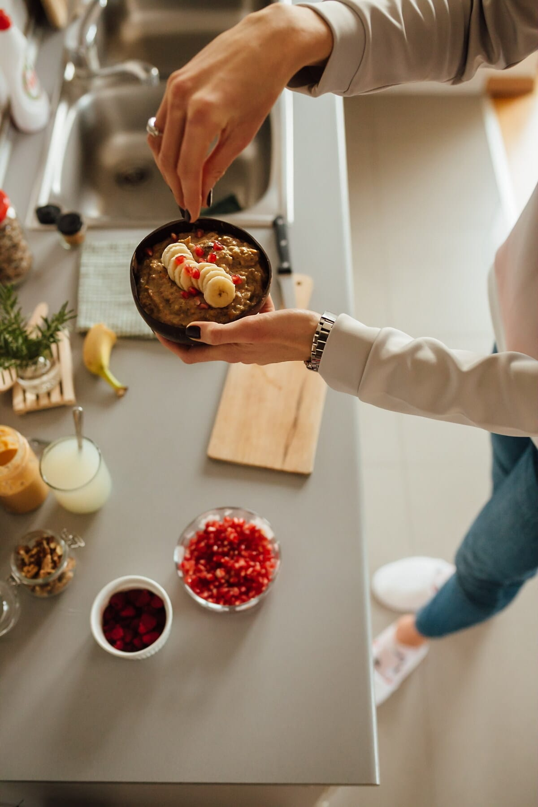
Παραδείγματα σύνδεσης μαθηματικών/αριθμητισμού στην καθημερινή ζωή: σενάρια από την καθημερινότητα
Το ΜΑΓΕΙΡΕΜΑ μπορεί να είναι μια εξαιρετική στιγμή για να εξασκηθείτε στα μαθηματικά. Οι συνταγές που ακολουθείτε βασίζονται όλες σε σημαντικούς μαθηματικούς υπολογισμούς, με στόχο τη δημιουργία κάτι νόστιμου.
Ακολουθούν ορισμένες πράξεις που γίνονται συνήθως κατά το μαγείρεμα:
Μετατροπή μιας συνταγής από μετρικές μονάδες (ml) σε μονάδες όπως ένα κουταλάκι του γλυκού, ένα κουτάλι ή ένα φλιτζάνι
Πολλαπλασιασμός/διαίρεση των ποσοτήτων ανάλογα με τον αριθμό των ατόμων
Υπολογισμός του χρόνου μαγειρέματος
Αναλογίες στους χρόνους μαγειρέματος
Μέτρηση των συστατικών

Slide 15
Η σημασία των αριθμητικών δεξιοτήτων στη διαχείριση των χρημάτων
Έχετε προτάσεις για άλλες συνήθεις χρήσεις των μαθηματικών στην καθημερινή ζωή των οικογενειών με τις οποίες εργάζεστε;

Slide 16
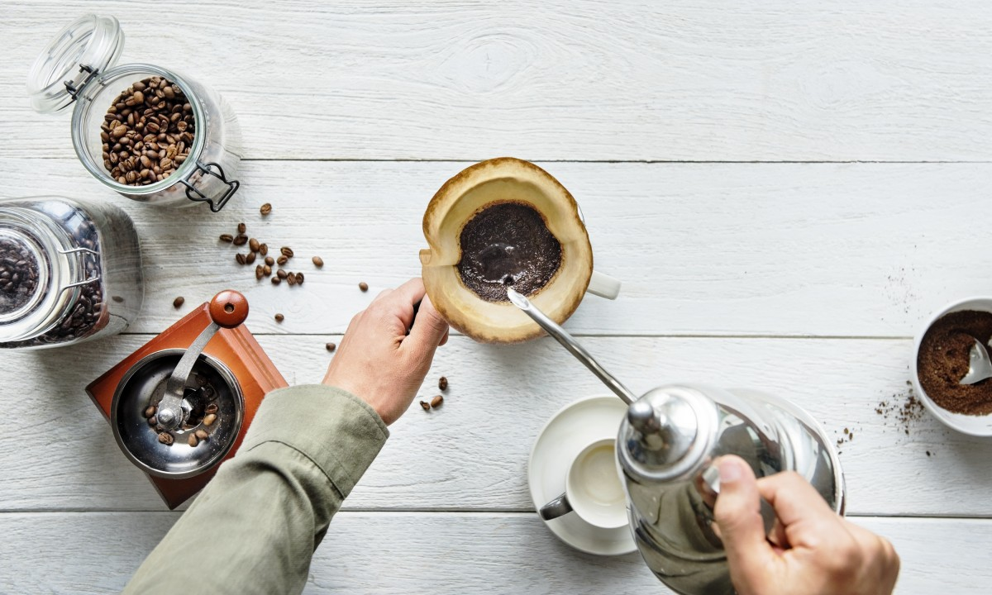
Διάλειμμα για Τσάι και Καφέ

Slide 17
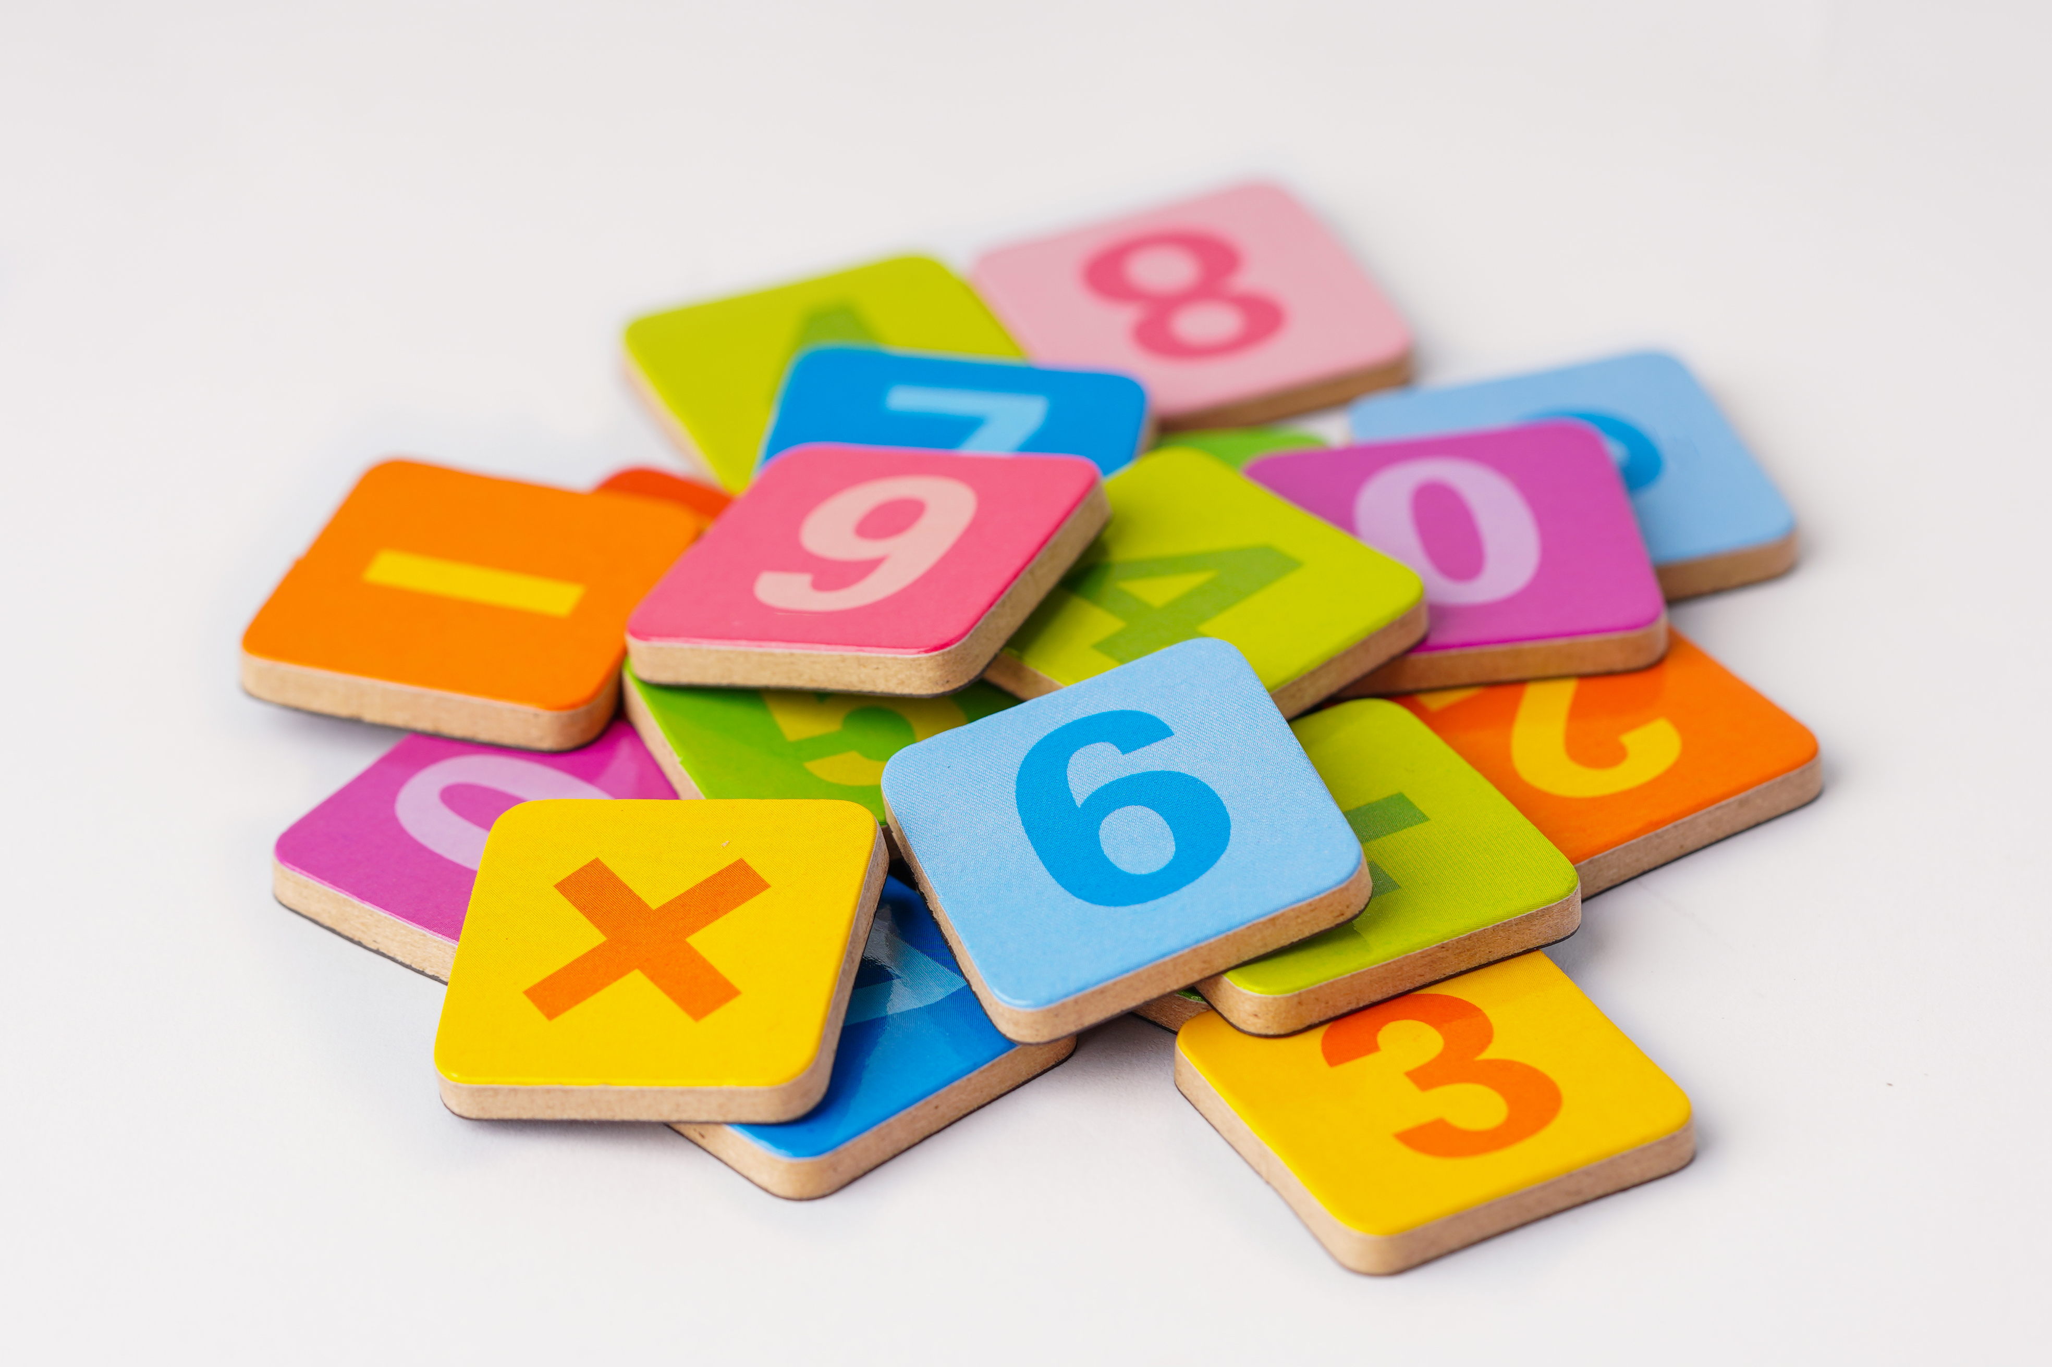
Πώς μπορούν οι άνθρωποι να προσδιορίσουν τις αριθμητικές τους δεξιότητες;
Εάν εργάζεστε με οικογένειες που έχουν ανάγκη από οικονομικό αλφαβητισμό, μπορεί να είναι πολύ χρήσιμο να προσδιορίσετε το ΕΠΙΠΕΔΟ ΜΑΘΗΜΑΤΙΚΩΝ ΤΟΥΣ
ΑΛΛΑ ΠΏΣ??????
Στην πραγματικότητα, ο έλεγχος των μαθηματικών γνώσεων μπορεί να είναι λίγο δύσκολος!

Slide 18
Πώς μπορούν οι άνθρωποι να προσδιορίσουν τις αριθμητικές τους δεξιότητες;
Υπάρχουν πολλά διαδικτυακά εργαλεία που έχουν σχεδιαστεί για τον έλεγχο και τη διδασκαλία των μαθηματικών και μπορούν να είναι διασκεδαστικά και χρήσιμα! Ας δούμε μερικά από αυτά:
Https://www.bbc.co.uk/bitesize/articles/znsmxyc Εργαλειοθήκη γονέων
Https://www.bbc.co.uk/bitesize/topicszjkphbk/articles/zf4sscw Για παιδιά (Karate Cats)
Αυτά είναι διαδικτυακά κανάλια του BBC Bitesize με διάφορους πόρους και παιχνίδια για παιδιά

Slide 19
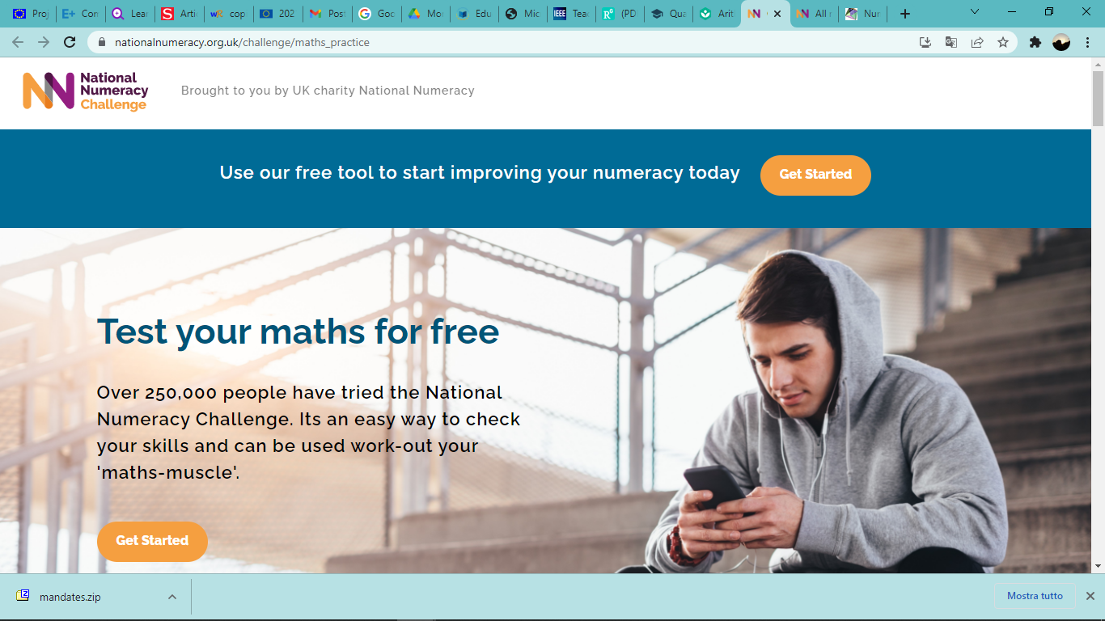
Πώς μπορούν οι άνθρωποι να προσδιορίσουν τις αριθμητικές τους δεξιότητες;
https://www.nationalnumeracy.org.uk/challenge/maths_practice
PW: MONEYMATTERS22 User: smanus82@hotmail.it – Name: Manu S.
Εδώ μπορείτε να δοκιμάσετε το μαθηματικό σας επίπεδο, να μάθετε πώς να διδάσκετε μαθηματικά σε παιδιά, να βρείτε περαιτέρω χρήσιμους συνδέσμους και να βρείτε επίσης βίντεο με ανθρώπους που μιλούν για τις δυσκολίες τους με τον αριθμητισμό..

Slide 20
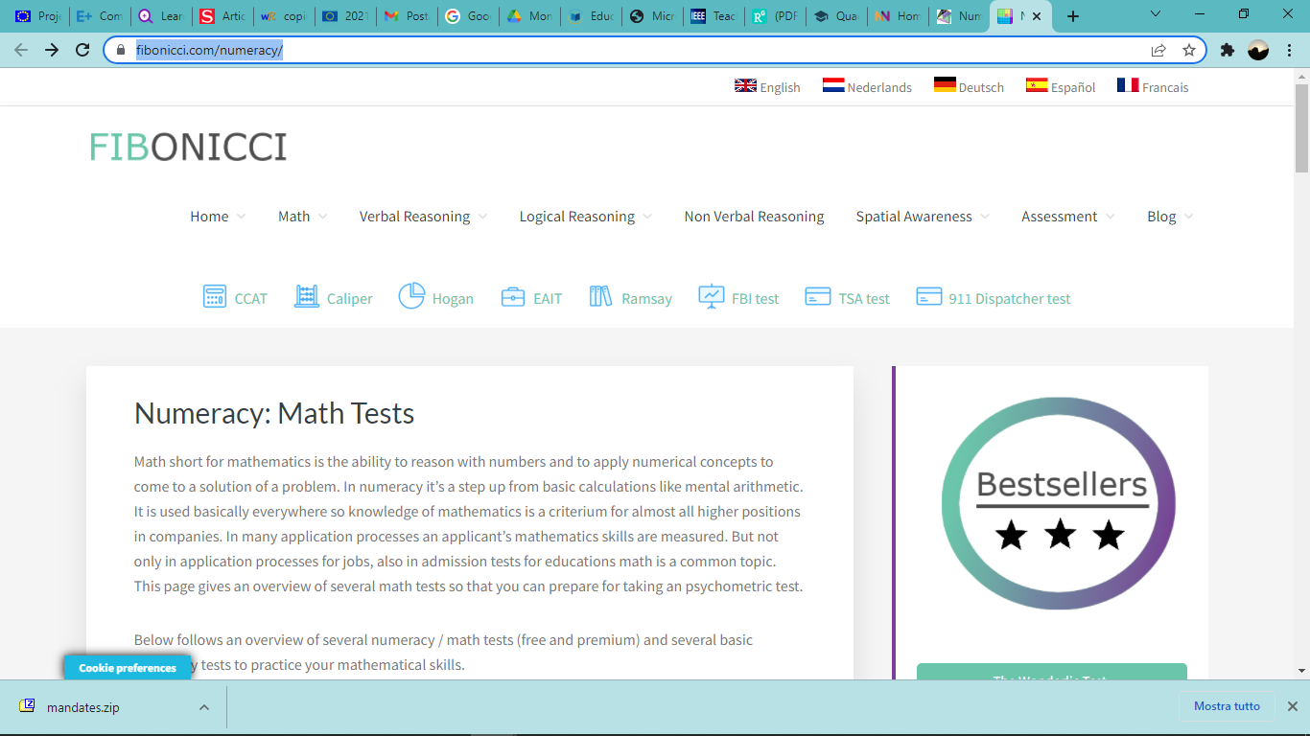
Πώς μπορούν οι άνθρωποι να προσδιορίσουν τις αριθμητικές τους δεξιότητες;
https://www.fibonicci.com/numeracy/
Αυτό είναι ένα άλλο πολύ χρήσιμο εργαλείο για να ελέγξετε το μαθηματικό σας επίπεδο

Slide 21
Δραστηριότητα M5.3 Ελέγξτε τους συνδέσμους στον ελεύθερο χρόνο σας.
Μπορείτε να βρείτε περισσότερους χρήσιμους συνδέσμους στο ΦΥΛΛΑΔΙΟ Μ5.3
Πώς μπορούν οι άνθρωποι να προσδιορίσουν τις αριθμητικές τους δεξιότητες;
https://www.test-questions.com/qts-skills-test-numeracy-10.php
https://www.cgpbooks.co.uk/resources/cgp-s-free-online-10-minute-tests
https://www.basic-mathematics.com/second-grade-math-test.html
https://www.scie.org.uk/workforce/careskillsbase/files/skillschecks/18_usingnumbersincarework1.pdf
https://www.incharge.org/financial-literacy/resources-for-teachers/financial-literacy-for-kids/
https://www.mathcentre.ac.uk/resources/uploaded/numeracy-professional-skills-test-1-questions.pdf

Slide 22
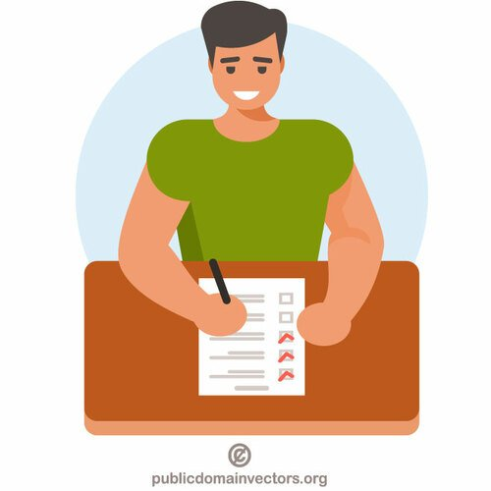
Πώς μπορούν οι άνθρωποι να προσδιορίσουν τις αριθμητικές τους δεξιότητες; ΑΣΚΗΣΗ ΣΤΗΝ ΤΑΞΗ!
Δραστηριότητα M5.4 Ομαδική Συζήτηση
Πώς αισθάνεστε για τον έλεγχο των μαθηματικών σας;
Πώς μπορεί να αισθάνονται οι μαθητές/-τριες της οικογένειας για τον έλεγχο των μαθηματικών τους;
ΔΟΚΙΜΑΣΤΕ ΤΟΝ ΕΑΥΤΟ ΣΑΣ... ΕΛΕΓΞΤΕ ΤΟ ΕΠΙΠΕΔΟ ΤΩΝ ΜΑΘΗΜΑΤΙΚΩΝ ΣΑΣ!
Δείτε το ΦΥΛΛΟ ΔΡΑΣΤΗΡΙΟΤΗΤΑΣ M5.4

Slide 23
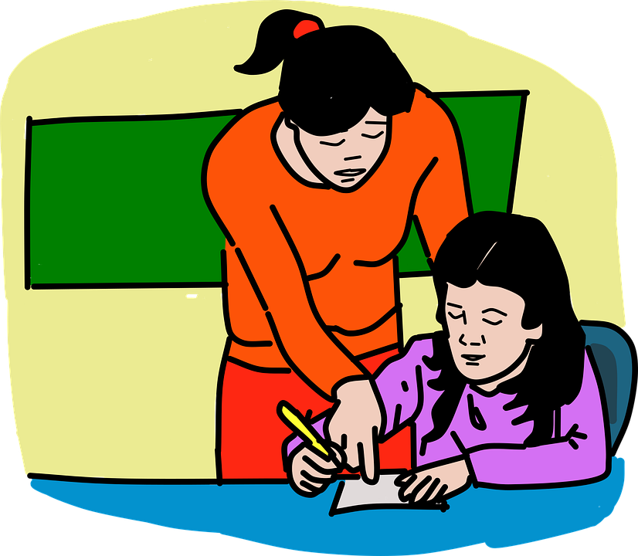
Οι γονείς ως οικονομικοί δάσκαλοι
Είναι πολύ σημαντικό να παρέχετε στα παιδιά επαρκή οικονομική εκπαίδευση, ώστε να μπορούν να διαχειρίζονται τα χρήματα και να κάνουν σωστές οικονομικές επιλογές για το μέλλον τους.
Ο ρόλος των γονέων ή των κηδεμόνων στη διδασκαλία οικονομικών θεμάτων, είναι πολύ σημαντικός, καθώς μπορούν να διδάξουν στα παιδιά πώς να διαχειρίζονται τα χρήματα με ισχυρό τρόπο.

Slide 24
Οι γονείς ως οικονομικοί δάσκαλοι: ΑΣΚΗΣΗ ΣΤΗΝ ΤΑΞΗ!
Δραστηριότητα M5.5
Τα οικονομικά θέματα που πρέπει να διδάξετε στα παιδιά συχνά εξαρτώνται από την ηλικία τους.
Μπορείτε να προσδιορίσετε κάποια οικονομικά θέματα που πρέπει να διδάξετε στα παιδιά ανάλογα με την ηλικία τους;
Προσπαθήστε να συμπληρώσετε το ΦΥΛΛΟ ΔΡΑΣΤΗΡΙΟΤΗΤΑΣ M5.5

Slide 25
Τα παιδιά προσχολικής ηλικίας
Τα παιδιά ηλικίας 2-3 ετών μπορούν να μάθουν το σχήμα του χρήματος με κέρματα και τον τρόπο χρήσης του. Μπορούν να κατανοήσουν ότι:
το χρήμα είναι το μέσο ανταλλαγής για τα περισσότερα αγαθά
τα διάφορα νομίσματα (και τα χαρτονομίσματα) έχουν διαφορετικά ονόματα
τα διάφορα κέρματα έχουν διαφορετικά σχήματα
τα διάφορα κέρματα έχουν διαφορετικές αξίες
Notes:
I have schanged this to make more sense

Slide 26
Προνήπια
Οι γονείς μπορούν να χρησιμοποιήσουν διαδικτυακούς πόρους για να ξεκινήσουν τη διδασκαλία του αριθμητισμού σε παιδιά 2-3 ετών
https://www.zerotothree.org/resources/3117-math4littles-earlymath-activities-for-two-and-three-year-olds περιέχει πολλές χρήσιμες συμβουλές και παιχνίδια για να παίξετε με τα νήπια
https://www.parents.com/toddlerspreschoolers/development/intellectual/math-games-for-your-toddler/
https://www.youtube.com/watch?v=dihlSqall3k VIDEO «Learn to count with Number Farm”

Slide 27
Τα παιδιά προσχολικής ηλικίας
Τα ΠΑΙΔΙΑ ΗΛΙΚΙΑΣ 4 ΕΩΣ 6 ΕΤΩΝ μπορούν να μάθουν την έννοια του χρήματος
τα παιδιά γνωρίζουν τους αριθμούς και μπορούν συνήθως να μετρήσουν (πόσα κέρματα ή άλλα αντικείμενα βρίσκονται σε ένα τραπέζι)
οι γονείς μπορούν να μιλήσουν για έννοιες όπως η διαφορά μεταξύ ΑΝΑΓΚΩΝ και ΕΠΙΘΥΜΙΩΝ
Οι ΑΝΑΓΚΕΣ είναι πράγματα που πρέπει να έχει η οικογένεια για να επιβιώσει
Οι ΕΠΙΘΥΜΙΕΣ είναι πράγματα που σας αρέσουν αλλά θα μπορούσατε να ζήσετε χωρίς αυτά.
Για να εξηγήσουμε στους γονείς πώς μπορούν να διδάξουν στα παιδιά τους τη διαφορά ανάμεσα στις ΑΝΑΓΚΕΣ και τα ΕΠΙΘΥΜΙΕΣ ας δούμε το παρακάτω βίντεο: https://youtu.be/J8P3sCooGg0
Notes:
Layout changed

Slide 28
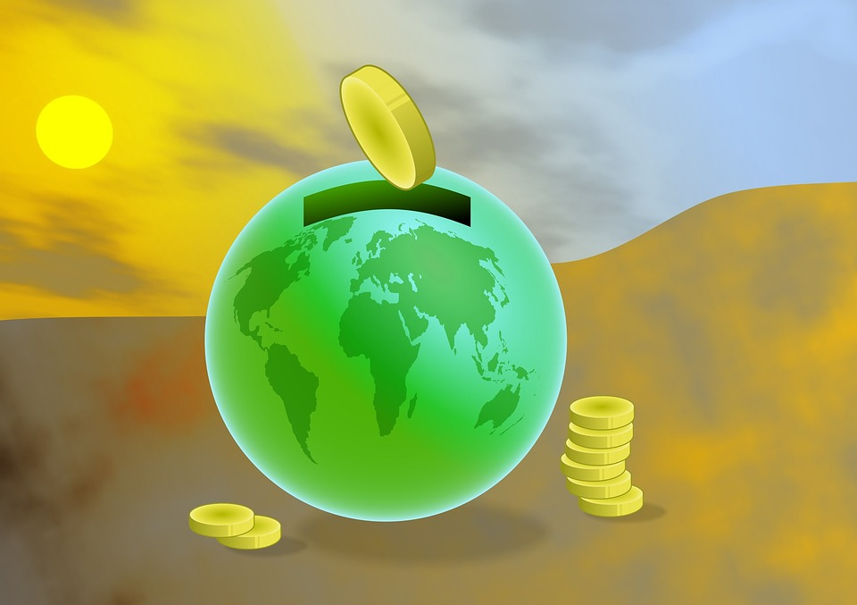
Τα παιδιά προσχολικής ηλικίας
ΑΠΟΤΑΜΙΕΥΣΗ: σε αυτή την ηλικία, τα παιδιά μπορούν να μάθουν να χωρίζουν τα χρήματά τους σε κατηγορίες όπως "αποταμίευση", "ξόδεμα" και "μοίρασμα"
Με αυτόν τον τρόπο θα αρχίσουν να μαθαίνουν πώς να καθυστερούν την ικανοποίηση όταν πρόκειται για χρήματα

Slide 29
Σχολική ηλικία
6 - 12 ΕΤΩΝ που κερδίζουν ΧΑΡΤΖΙΛΙΚΙ. Αυτή είναι η κατάλληλη ηλικία για να αρχίσουν να μαθαίνουν ότι τα χρήματα κερδίζονται και είναι περιορισμένης ποσότητας.
Είναι χρήσιμο να βοηθήσετε τα παιδιά να κατανοήσουν ότι για να αποκτήσουν μικρά χρηματικά ποσά είναι απαραίτητο να κάνουν μικρές εργασίες. Αυτό τα βοηθά να κατανοήσουν τη σχέση μεταξύ εργασίας και χρημάτων.
ΧΡΗΣΙΜΟΙ ΣΥΝΔΕΣΜΟΙ: https://myboredtoddler.com/counting-activities-for-toddlers/ πολλά παιχνίδια που μπορείτε να παίξετε με τα παιδιά για να τους διδάξετε μαθηματικά
https://www.youtube.com/watch?v=gWT2m08lSfk ένα πολύ ενδιαφέρον βίντεο γεμάτο συμβουλές!
ΒΙΒΛΙΑ ΚΟΜΙΚΣ Money Matters!

Slide 30
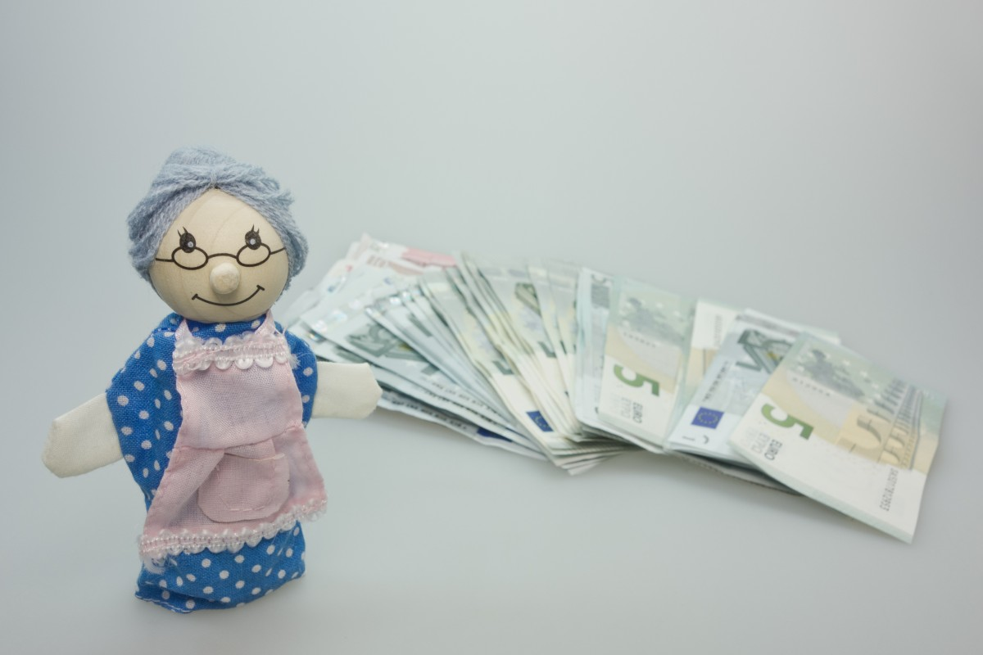
Σχολική ηλικία
Τα παιδιά ΗΛΙΚΙΑΣ 6 - 12 ΕΤΩΝ στο δημοτικό σχολείο μαθαίνουν να προσθέτουν, να αφαιρούν, να πολλαπλασιάζουν και να διαιρούν.
Αυτή είναι η περίοδος που τα παιδιά μπορούν να διαχειρίζονται μικρά χρηματικά ποσά και να παρακολουθούν τις μικρές αγορές τους.
Χρήσιμο πράγμα που μπορείτε να κάνετε με τα παιδιά:
να τους δίνετε μικρά ποσά ή χαρτζιλίκι
να τα βοηθήσετε να κατανοήσουν γραπτά σχέδια δαπανών ή προϋπολογισμούς
να τα ενθαρρύνετε να παρακολουθούν τα χρήματά τους και να ξοδεύουν για τις ανάγκες και τις επιθυμίες τους
ΟΛΕΣ ΑΥΤΕΣ ΟΙ ΕΝΕΡΓΕΙΕΣ ΘΑ ΒΟΗΘΗΣΟΥΝ ΤΑ ΠΑΙΔΙΑ ΝΑ ΓΙΝΟΥΝ ΟΙΚΟΝΟΜΙΚΑ ΥΠΕΥΘΥΝΟΙ ΕΝΗΛΙΚΕΣ.
Notes:
As above

Slide 31
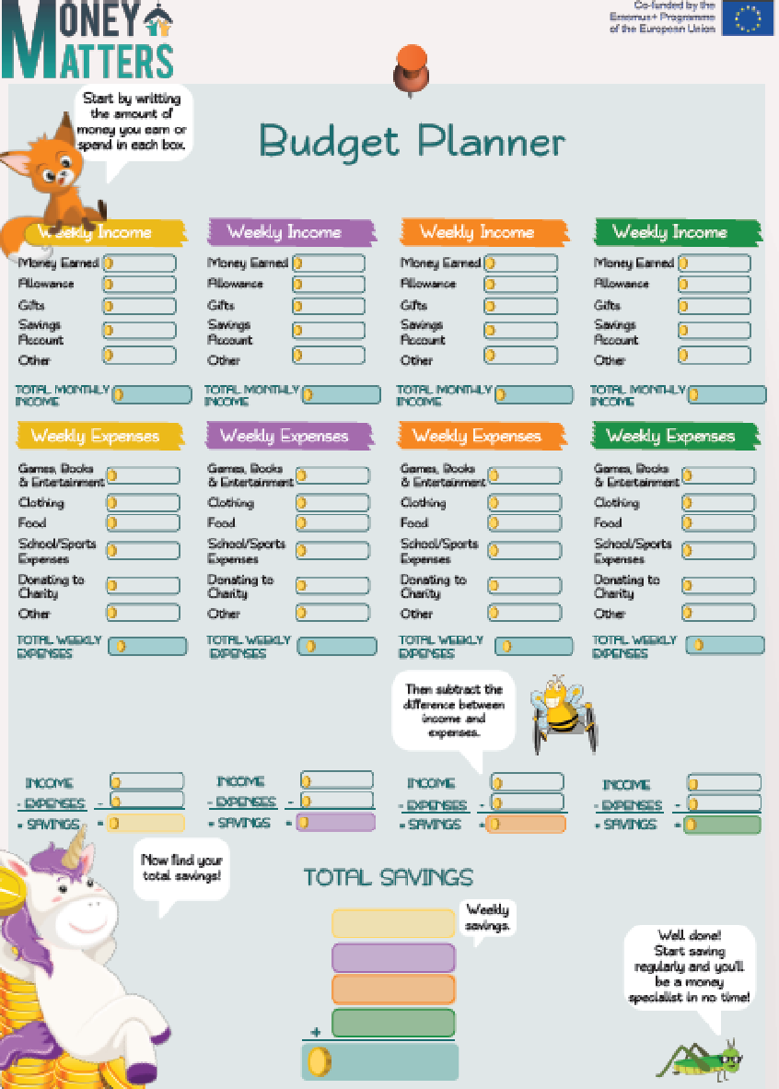
Σχολική ηλικία: Money Matters Κόμικς
Μπορείτε να χρησιμοποιήσετε το ΣΧΕΔΙΟ ΠΡΟΫΠΟΛΟΓΙΣΜΟΥ του MONEY MATTERS!
Αυτό είναι χρήσιμο για τη διδασκαλία των παιδιών πώς να ξοδεύουν και να εξοικονομούν χρήματα κάθε εβδομάδα/μήνα/κ.λπ.

Slide 32
Σχολική ηλικία και έφηβοι
13-18 ΕΤΩΝ: Οι έφηβοι είναι αρκετά ώριμοι για να μάθουν διάφορες οικονομικές έννοιες όπως:
η σημασία του να μην επηρεάζονται σε μεγάλο βαθμό από τη διαφήμιση
η διαχείριση των χρημάτων και ο κίνδυνος του χρέους
Προγραμματισμός και προϋπολογισμός
ΧΡΗΣΙΜΕΣ ΠΟΡΟΙ :
https://moneymatters.ccpc.ie/wp-content/uploads/2020/09/2020.09.10-S4-Case-Study-Alex.pdf
ΔΩΜΑΤΙΑ ΑΠΟΔΡΑΣΗΣ Money Matters!

Slide 33
Νέοι ενήλικες
Τα 19 ΕΤΗ ΚΑΙ ΜΕΤΑ είναι νέοι ενήλικες και το "παιδί" έχει ξεκινήσει μια πορεία προς την ανεξαρτησία από τους γονείς. Σε αυτή την περίοδο, μπορεί να ζητήσουν από τους γονείς του περισσότερα χρήματα, για να βγουν με φίλους ή να αγοράσουν κάτι που θέλουν.
Ίσως ενθαρρυνθούν να κάνουν μια δουλειά μερικής απασχόλησης, ώστε να καταλάβουν καλύτερα ότι πρέπει να κερδίζουν τα χρήματα και ότι είναι καλύτερο να μην τα σπαταλούν.
Είναι σημαντικό να τους διδάξετε πώς να αποταμιεύουν και να διαχειρίζονται αποτελεσματικά τα χρήματά τους και ενδεχομένως να χρησιμοποιήσουν ένα προσωπικό ΠΛΑΝΟ.
ΕΦΑΡΜΟΓΗ MONEY MATTERS!

Slide 34
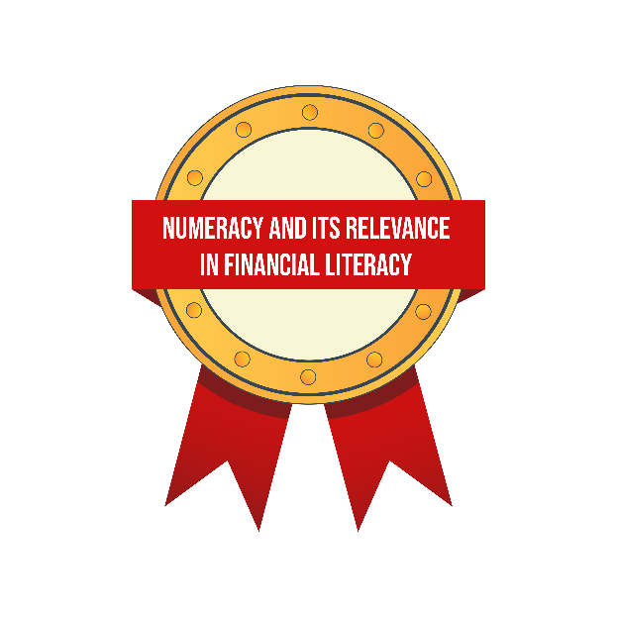
Εργασίες για προσωπική μελέτη:
Εξερευνήστε τους συνδέσμους στο φυλλάδιο M5.3.
Εξερευνήστε το υλικό για την Εισαγωγική Εκπαίδευση Γονέων για τις Συνεδρίες 7 & 8.
Μεταβείτε διαδικτυακά στη Βιβλιοθήκη Οικονομικού Αλφαβητισμού Money Matters για να συμπληρώσετε την Ψηφιακή Κάρτα για την ενότητα 5.

Slide 35
Σας ευχαριστούμε για την παρουσία σας, ελπίζουμε να το βρήκατε χρήσιμο.

